Slide 1


Slide 2

Az alapítvány fő jellemzői
Ingyenes és anonim lelkisegély szolgálat 40 éven felülieknek
1998-ban alakult alapítvány
Pártoktól és felekezetektől független
Kivétel nélkül mindenki — a szolgálat vezetői is — önkéntesek
Minden szolgáltatásunk ingyenes

Slide 3
Lelkisegély szolgálat
Minden településről minden nap hívható a 13777-es és a 0680 200 866 telefonszám
este 18 és 21 óra között
Chat és email lelkisegély 18 év felettieknek
jogsegély szolgálat (átmenetileg szünetel)
orvosi tanácsadás
személyes pszichológiai tanácsadás

Slide 4
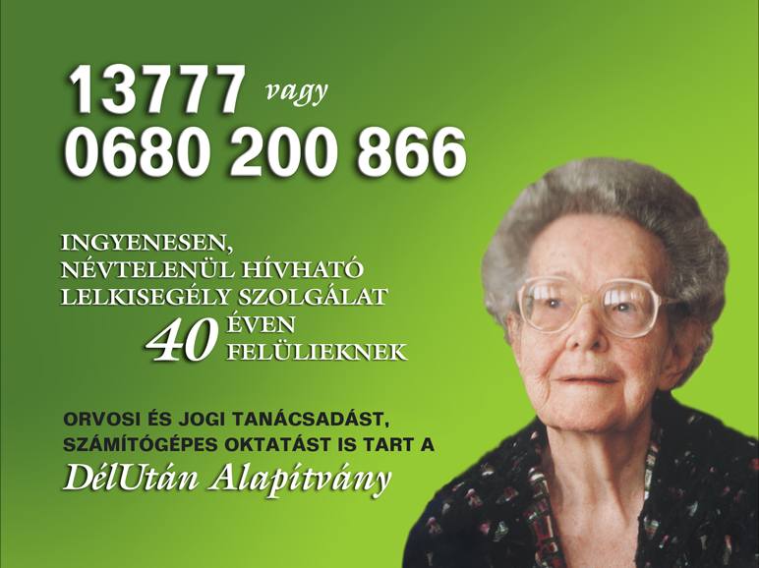

Slide 6
Kiegészítő tevékenységeink
Játékklubok
  Korhatár nélkül, 7 budapesti kerületben
Angol klubfoglalkozás
  Kezdő, középhaladó és haladó szinteken
Számítógépes oktatás
Okostelefon oktatás
TársasTér
  Társ- és társaságkereső ingyenes weboldal
  40 év felettiek és fogyatékkal élők részére

Slide 8
Angol klubfoglalkozás

Slide 9
Számítógépes oktatás
2008 óta működő program (jelenleg szünetel)
4-5 fős kiscsoportokban tanítunk
a képzés gyakorlati, célratörő
az oktatást követően gyakorlást biztosítunk diákönkéntesekkel
féléves a várólista
új oktatókat is várunk

Slide 10
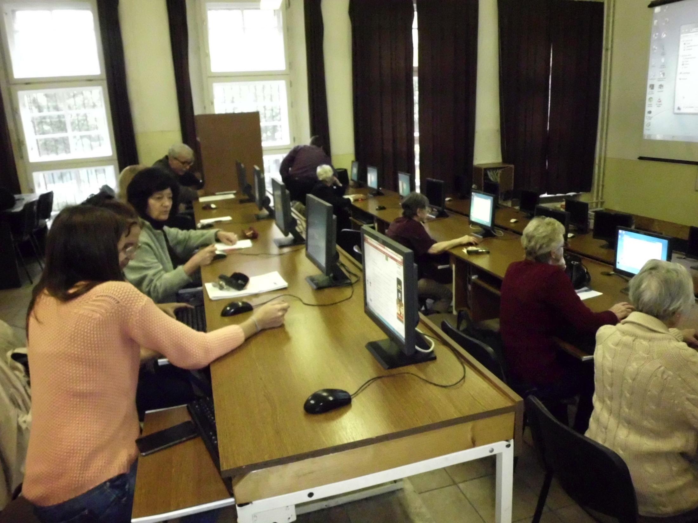
Oktatás

Slide 13

TársasTér
Ingyenes társ- és társaságkereső weboldal
40 éven felüliek
és fogyatékkal élő nagykorúak számára.
tarsaster.hu

Slide 14
Önkénteseink
jelenleg 53 fő + diákönkéntesek
telefonosok (27 fő) féléves képzés, két és fél hónapos hospitálás, az ügyelés során esetmegbeszélések és mentorálás
kiegészítő tevékenységek (26 fő) orvosok, informatikus oktatók és egyéb végzettségűek
évenként változó létszámú diákönkéntesek

Slide 15
Diák segítőink
2011. óta vannak diákönkénteseink
Két budapesti gimnáziummal van szerződésünk
  ELTE Radnóti Miklós Gyakorló Gimnázium
  ELTE Apáczai Csere János Gyakorló Gimnázium
Rendszerint a 9-11 évfolyam diákjai jelentkeznek
Eddig több mint 80 diák végzett nálunk közhasznú munkát

Slide 16
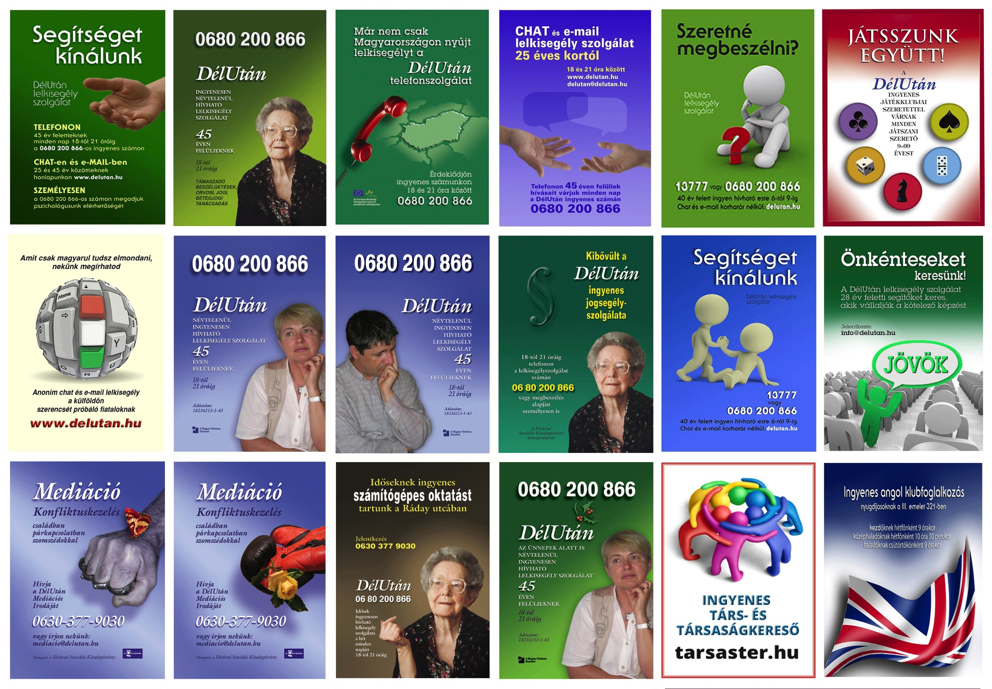
Eddigi plakátjaink

Slide 17
Pénzügyi források
Pályázati támogatások
Magánadományok
1%-ok

Slide 18

Köszönjük a figyelmet !
www.delutan.hu
delutanalapitvany@t-online.hu

